Slide 1

§6.4 惯性定理和二次型的规范形
定理： （惯性定理）
对于一个 n 元二次型
不论做怎样的可逆变换
使之化为标准形，其中正平方项的项数p和负平方项的
项数q都是唯一确定的。或者说，对于一个 n 阶实对称
矩阵A，不论取怎样的可逆矩阵C，只要使

Slide 2
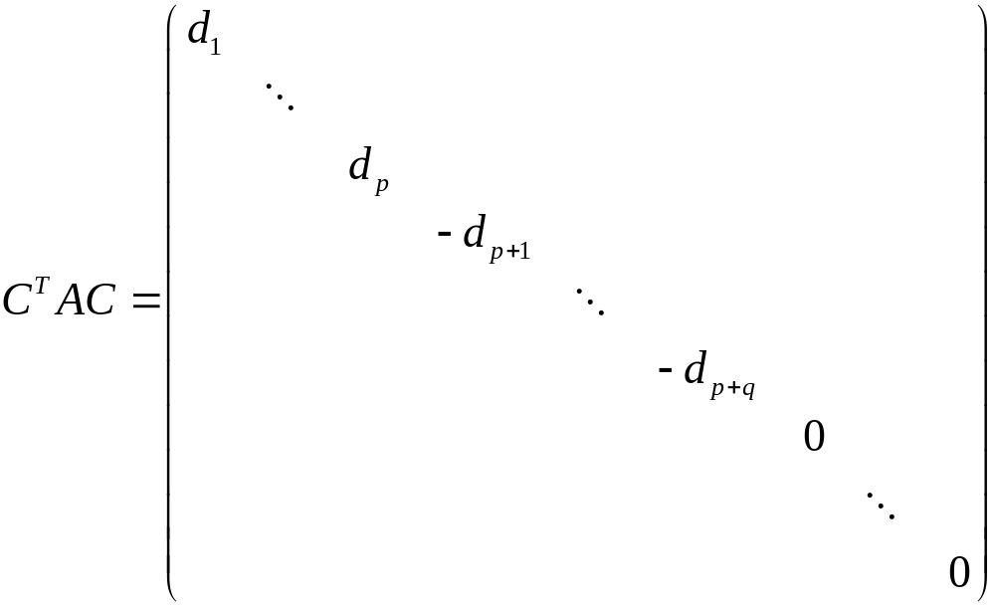
成立，则 p 和 q 是由
A唯一确定的.

Slide 3

定义：二次型
的标准形中，正平方项的项数
（即与A合同的对角阵中正对角元的个数），称为二
次型（或A）的正惯性指数；
负平方项的项数（即与
A合同的对角阵中负对角元的个数），称为二次型（或
A）的负惯性指数；正、负惯性指数的差称为符号差；
正、负惯性指数的和为矩阵A的秩，也是二次型的秩.

Slide 4
设n阶实对称矩阵A的秩为r，正惯性指数为p，则负
惯性指数为q＝r－p，与A合同的对角阵的零对角元的
个数为n－r.
从这里知道，要求二次型的秩，有两种方法：
（1）求二次型对应的矩阵的秩；
（2）将二次型化为标准形(用可逆变换)，标准
形中的项数即为二次型的秩.

Slide 5
例1：求二次型
的秩.
解：

Slide 6
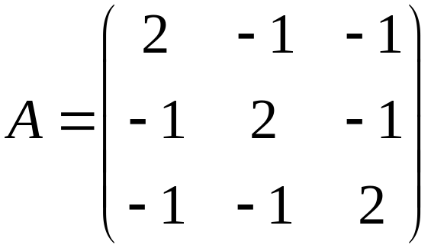
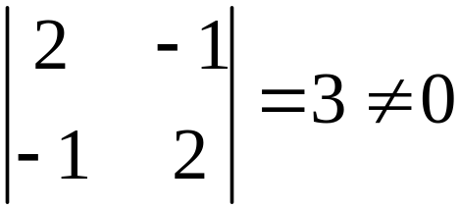
f 对应的矩阵为
下面求矩阵A的秩，
因为
即A中有一个非零2阶子式
且|A|=0,
所以r(A)=2,从而二次型的秩为2.
也可用初等变换的方法求A的秩.

Slide 7
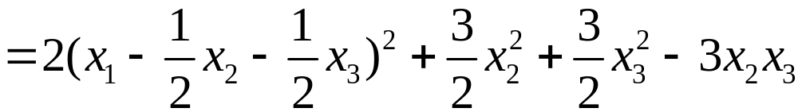
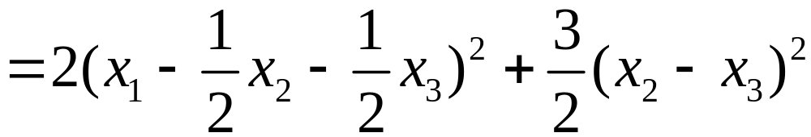
另解：

Slide 8
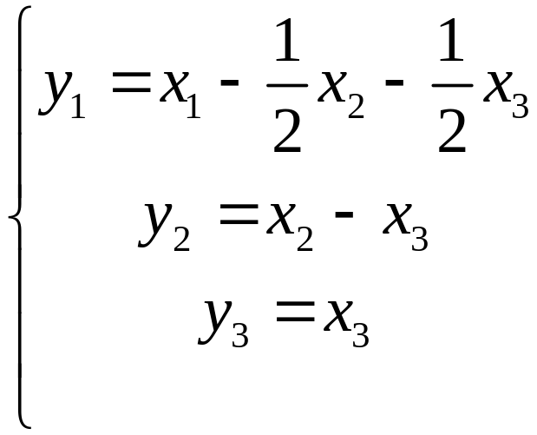
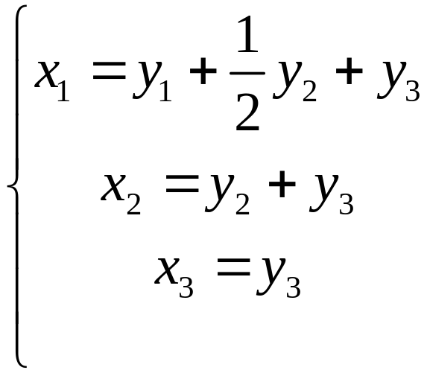
即做可逆线性变换
即
得到的标准形中只有两项，所以秩为2.

Slide 9

推论：设A为n阶实对称矩阵，若A的正、负惯性指数
分别为 p 和 q，则
其中有 p 个 1，q 个 －1，n－（p＋q）个 0.
或者说：对于二次型
存在坐标变换x＝Cy，使得

Slide 10
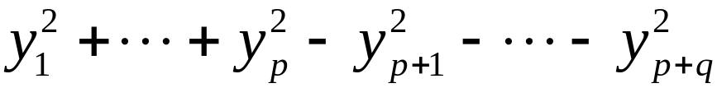

定义：若
则称二次型
为二次型
的规范形, 称对角矩阵
为矩阵A的合同规范形.

Slide 11
(1) 两个n阶实对称矩阵A与B合同
A和B有相同的正惯性指数和相同的负惯性指数.
或正惯性指数与秩分别相等.
(2) 等价（相抵）变换————保秩。
相似变换————保秩，保特征值，保行列式。
合同变换————保秩，保正、负惯性指数，
保对称性，保正定性。

